Slide 1

Групування, вирівнювання, копіювання та клонування об’єктів

Slide 2

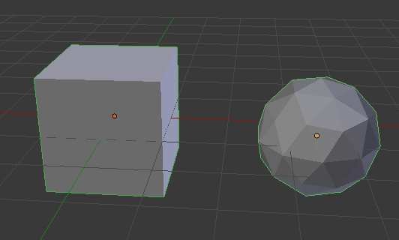
Групування об’єктів
Розділ 2 § 11
Групування об'єктів здійснюється безвідносно до будь-якого виду відношень між ними.
Використовується воно для логічного організування вашої сцени або полегшення створення прикріплення або зв'язування між файлами або сценами. Об'єкти, які є частиною групи, завжди позначаються світло-зеленим контуром при їх виділі.

Slide 3
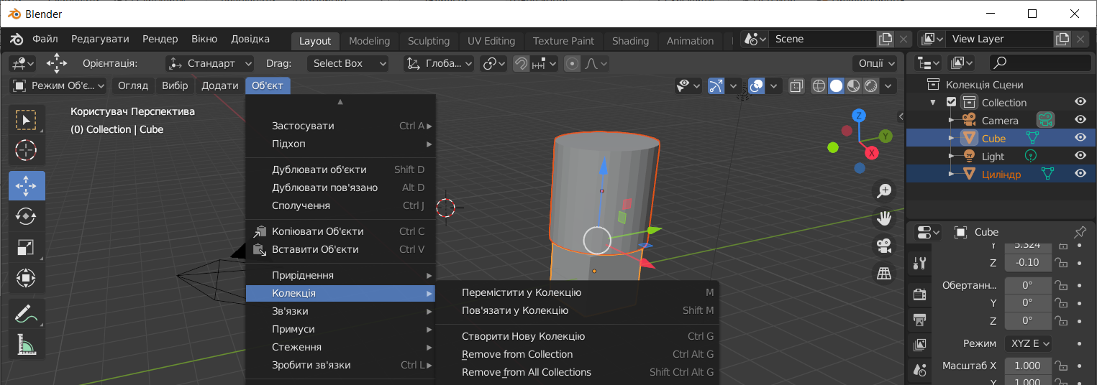
Групування об’єктів
Розділ 2 § 11
Для групування та розгрупування об'єктів у/із групи передбачене підменю Колекція меню Об’єкт.
1
2

Slide 4
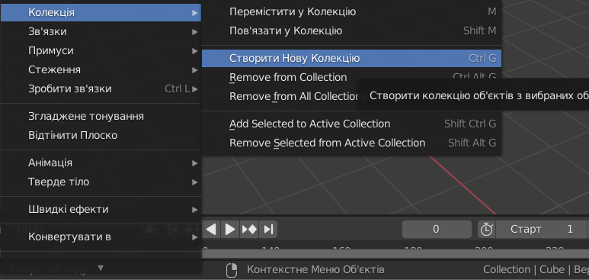
Групування об’єктів
Розділ 2 § 11
Створення групи об'єктів
Для створення групи об'єктів слід:
попередньо виділити об'єкти, що мають формувати групу;
вибрати у підменю Колекція меню Об’єкт команду Створити Нову Колекцію або натиснути швидклавішу Ctrl + G .

Slide 5
Групування об’єктів
Розділ 2 § 11
Додання об'єктів в існуючу групу
Для додання в існуючу вже групу нових об'єктів слід:
виділити хоча б один елемент-об'єкт вже існуючої групи об'єктів;
додати у виділ об'єкти з Shift + ЛКМ, які потрібно додати у цю групу;
вибрати у підменю Колекція меню Об’єкт команду Add Selected to Active Collection (або скористатись швидклавішею Shift + Ctrl + G.

Slide 6
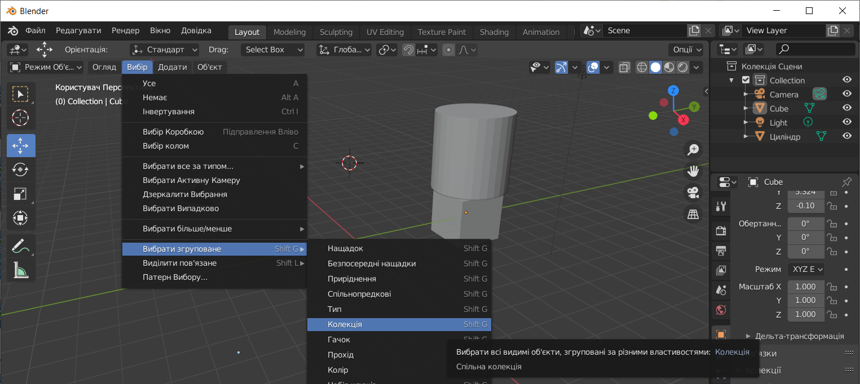
Групування об’єктів
Розділ 2 § 11
Виділення елементів груп
Виділення елементів однієї групи здійснюється за допомогою команди
Вибір
⇒
Вибрати згруповане
⇒
Колекція
(Shift + G)
1
2
3

Slide 7
Групування об’єктів
Розділ 2 § 11
Вилучення об'єктів із груп
Для повного розгрупування групи об'єктів слід:
виділити всі об'єкти групи;
вибрати у підменю Колекція меню Об’єкт команду Remove From Collection або скористатися швидклавішею Ctrl + Shift + G.

Slide 8
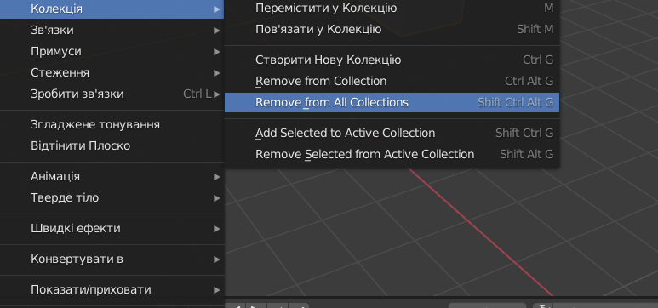
Групування об’єктів
Розділ 2 § 11
Вилучення об'єктів із груп
Для розгрупування певного об'єкта з кількох груп, куди він належить, слід:
виділити потрібний об'єкти (об'єкти);
вибрати у підменю Колекція меню Об’єкт команду Remove From All Collections або скористатися швидклавішею Shift + Ctrl + Alt + G.

Slide 9
Групування об’єктів
Розділ 2 § 11
Вилучення об'єктів із груп
Для вилучення певного об'єкта з певної групи слід:
виділити потрібний об'єкт;
вибрати у підменю Колекція меню Об’єкт команду Remove Selected From Active Collection або скористатися швидклавішею Shift + Alt + G ;
вибрати у спливному меню колекцію, з якої вилучити виділений елемент.

Slide 10
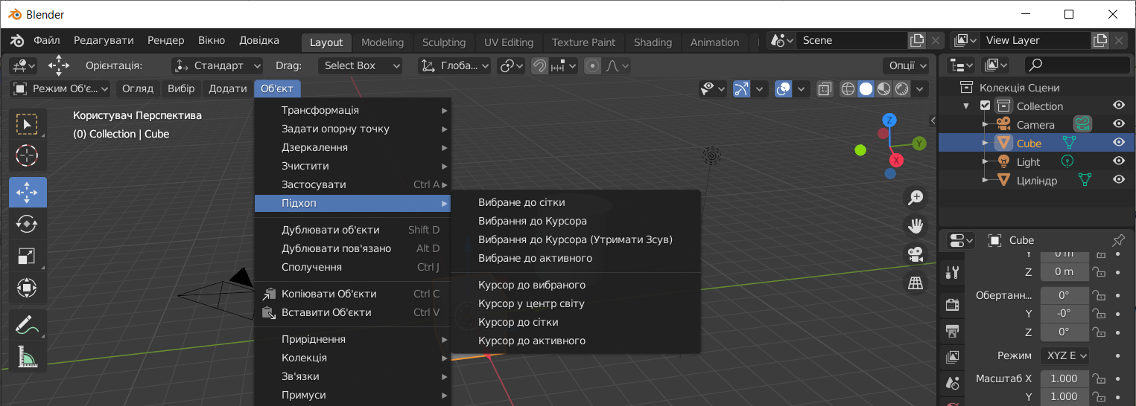
Вирівнювання об’єктів
Розділ 2 § 11
Для вирівнювання об’єкта слід обрати об’єкт та виконати команди Об’єкт ⇒ Підхоп
1
2
3

Slide 11
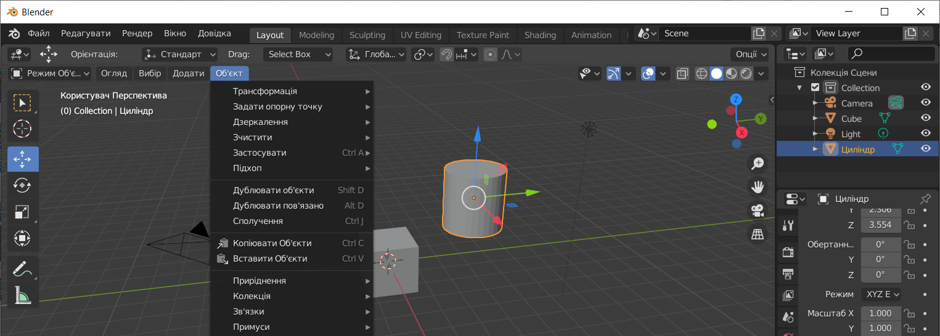
Копіювання та клонування об’єктів
Розділ 2 § 11
Для копіювання об’єкта слід обрати об’єкт та виконати команди Об’єкт ⇒ Копіювати об’єкти
1
2
Вставити скопійовані об’єкти

Slide 12
Копіювання та клонування об’єктів
Розділ 2 § 11
Для клонування об’єкта слід обрати об’єкт та виконати команди Об’єкт ⇒ Дублювати об’єкти (Shift +D)
1
2

Slide 13
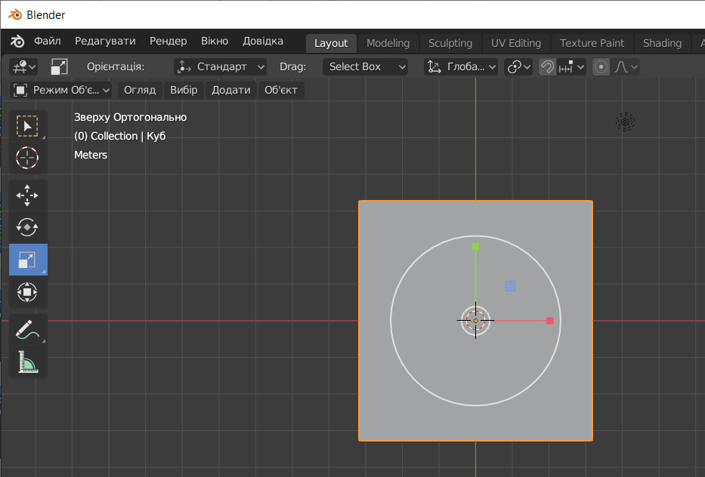
Працюємо за комп’ютером
Розділ 2 § 11
Завдання 1. Стіл.
З об’єкту Куб створити стільницю і одну ніжку. Щоб отримати вигляд зверху, клавіша 7 на цифровій клавіатурі.

Slide 14
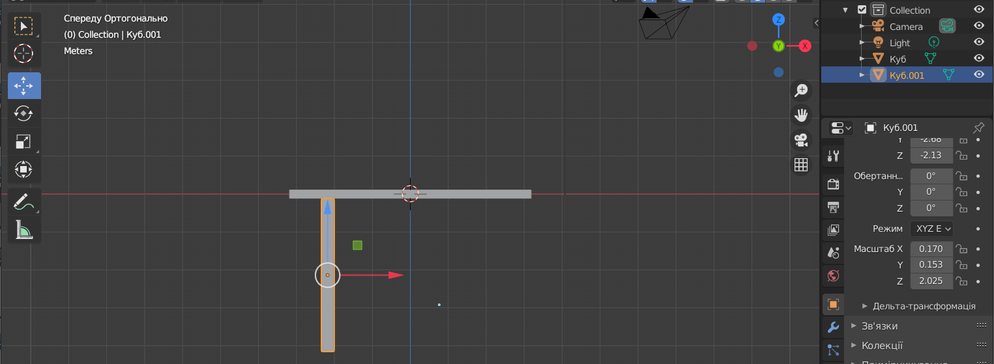
Працюємо за комп’ютером
Розділ 2 § 11
Вигляд спереду – цифра 1 на цифровій

Slide 15
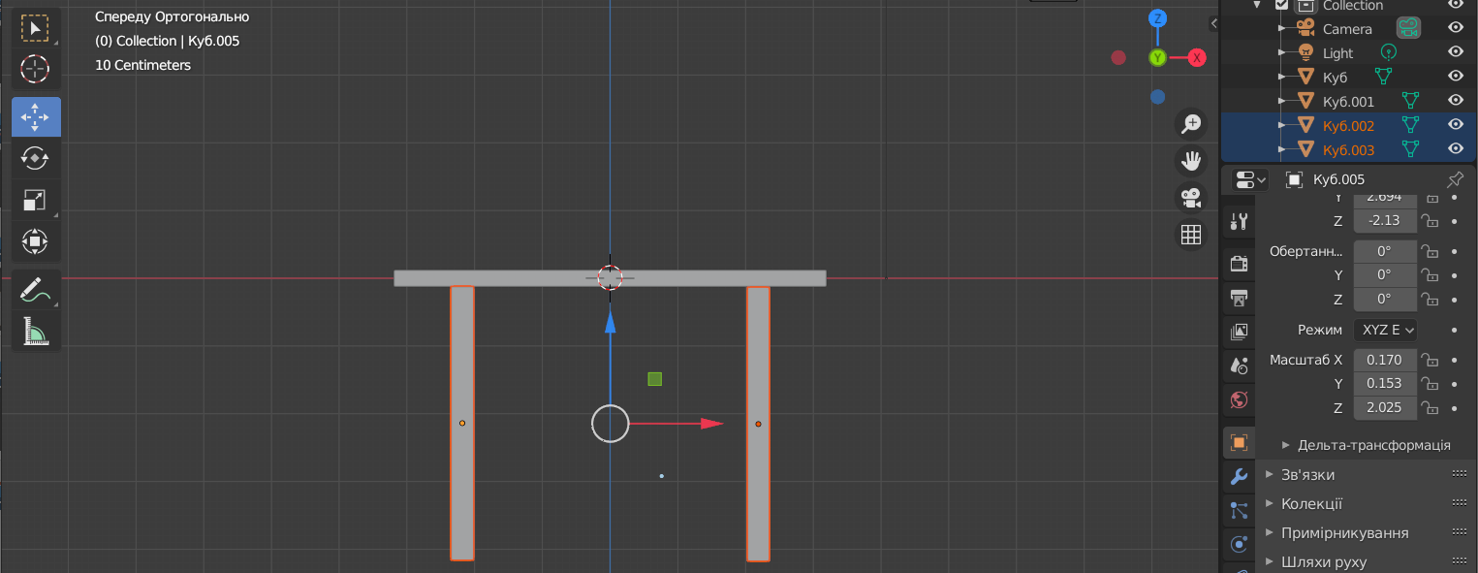
Працюємо за комп’ютером
Розділ 2 § 11
Першу ніжку здублювати Shift D.

Slide 16
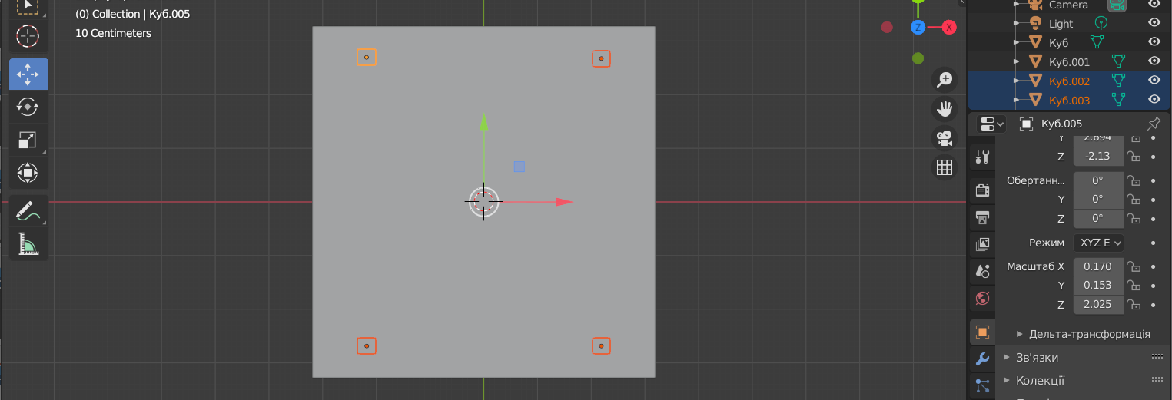
Працюємо за комп’ютером
Розділ 2 § 11
Здублювати ще дві ніжки Shift D.

Slide 17
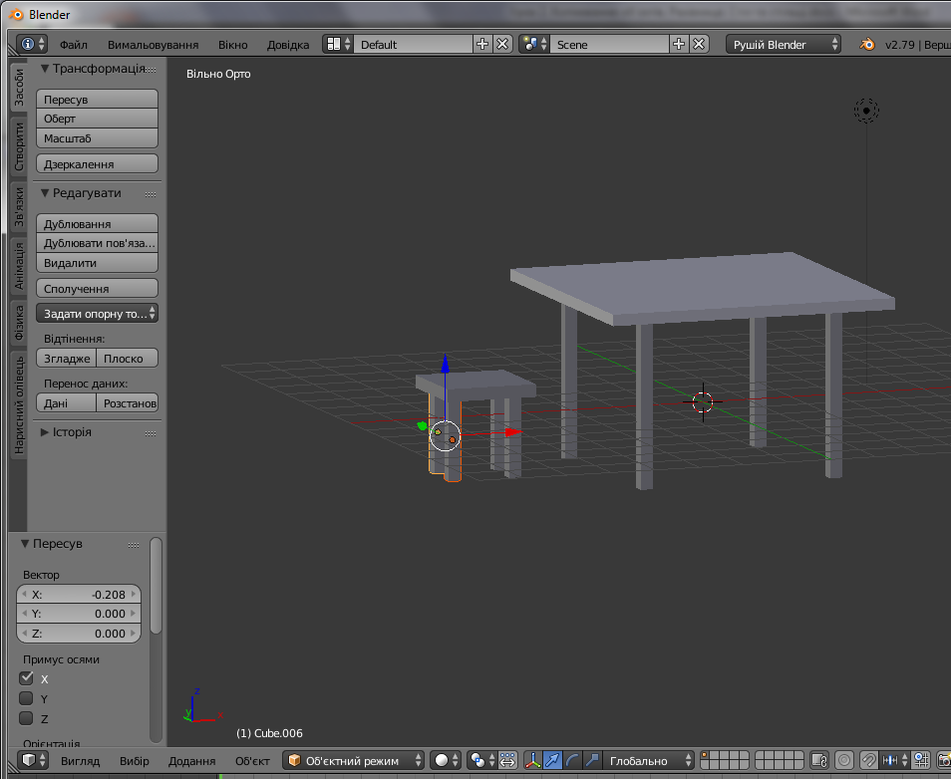
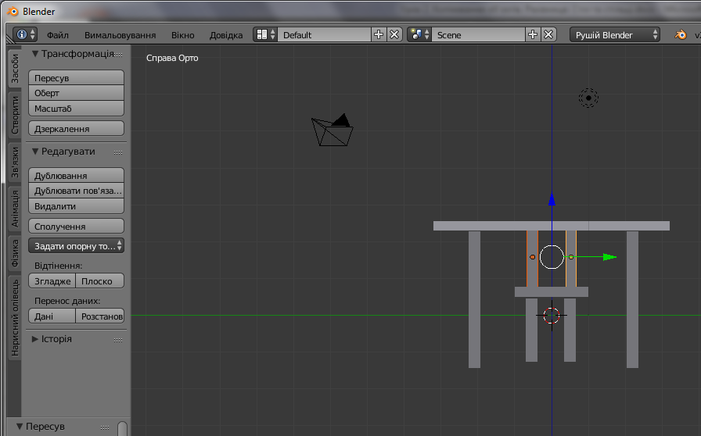
Працюємо за комп’ютером
Розділ 2 § 11
З блоків побудувати стілець.

Slide 18
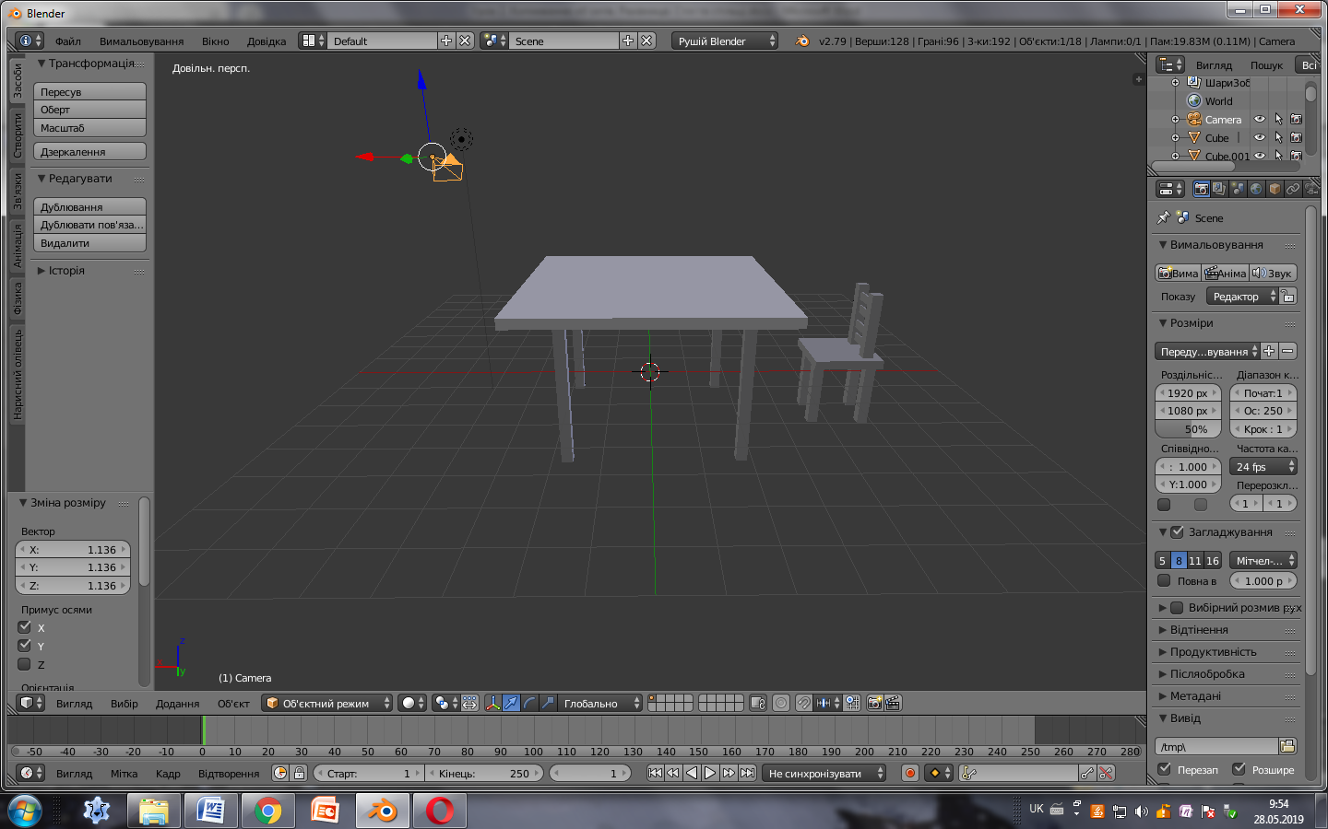
Працюємо за комп’ютером
Розділ 2 § 11
Гарячі клавіші на цифровій клавіатурі:
7 - вигляд зверху,
1 - спереду,
3 - справа,
5 - переключає ортогональний/перспективний вигляд.

Slide 19
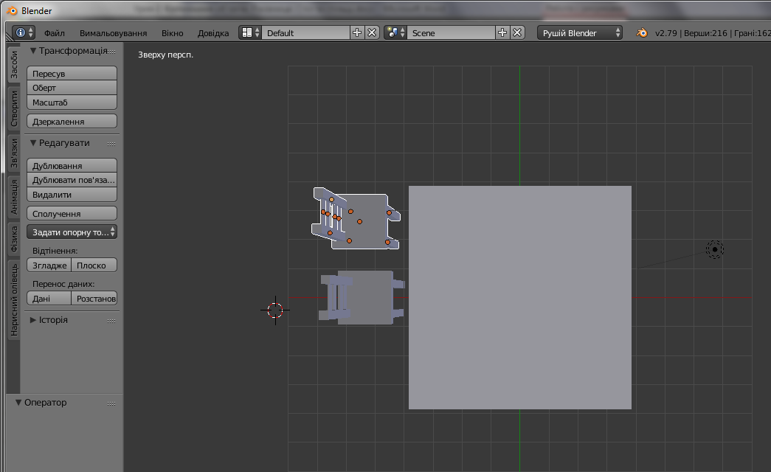
Працюємо за комп’ютером
Розділ 2 § 11
Здублювати стілець.

Slide 20
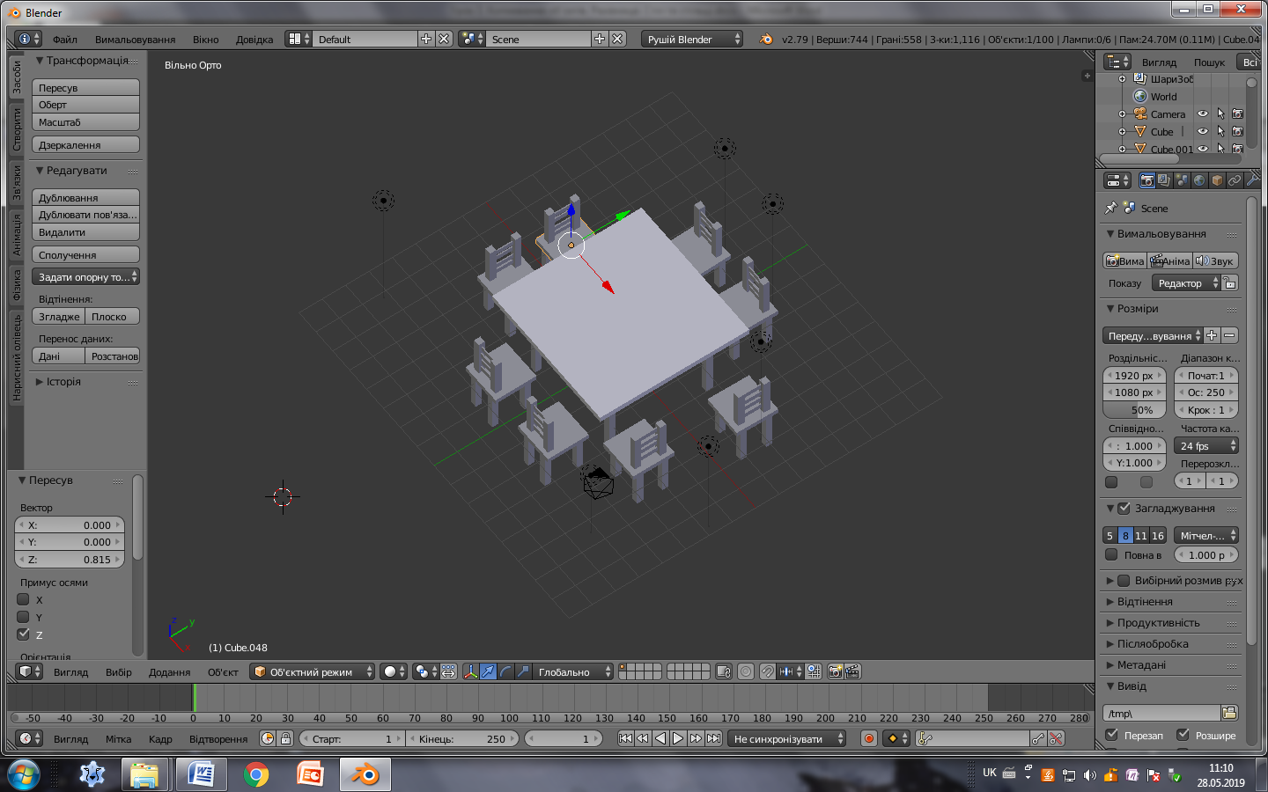
Працюємо за комп’ютером
Розділ 2 § 11
Результат

Slide 21
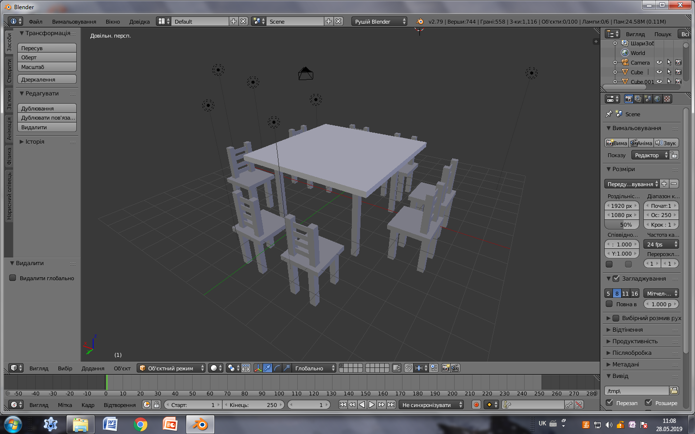
Працюємо за комп’ютером
Розділ 2 § 11
Повернутися в перспективний вигляд, натиснувши 5 на цифровій клавіатурі.

Slide 22

Дякую за увагу!

